Slide 1


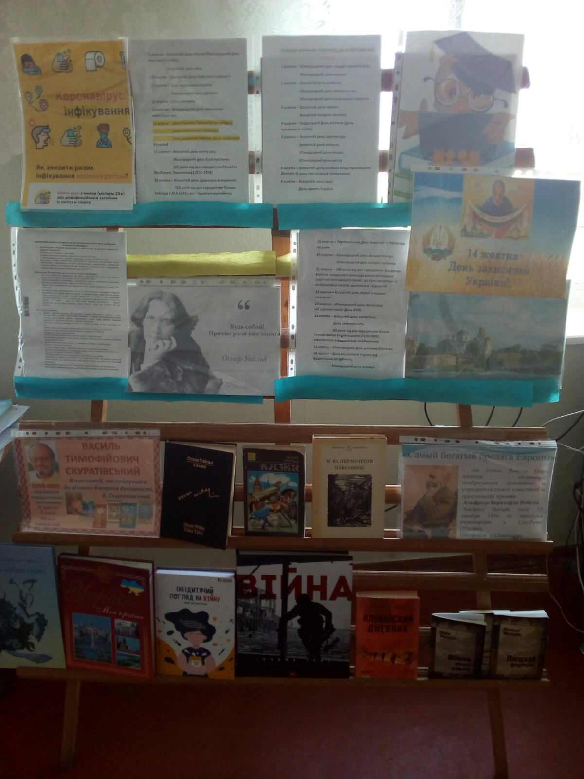




Звіт роботи шкільної бібліотеки за жовтень 2020 р.

Slide 2
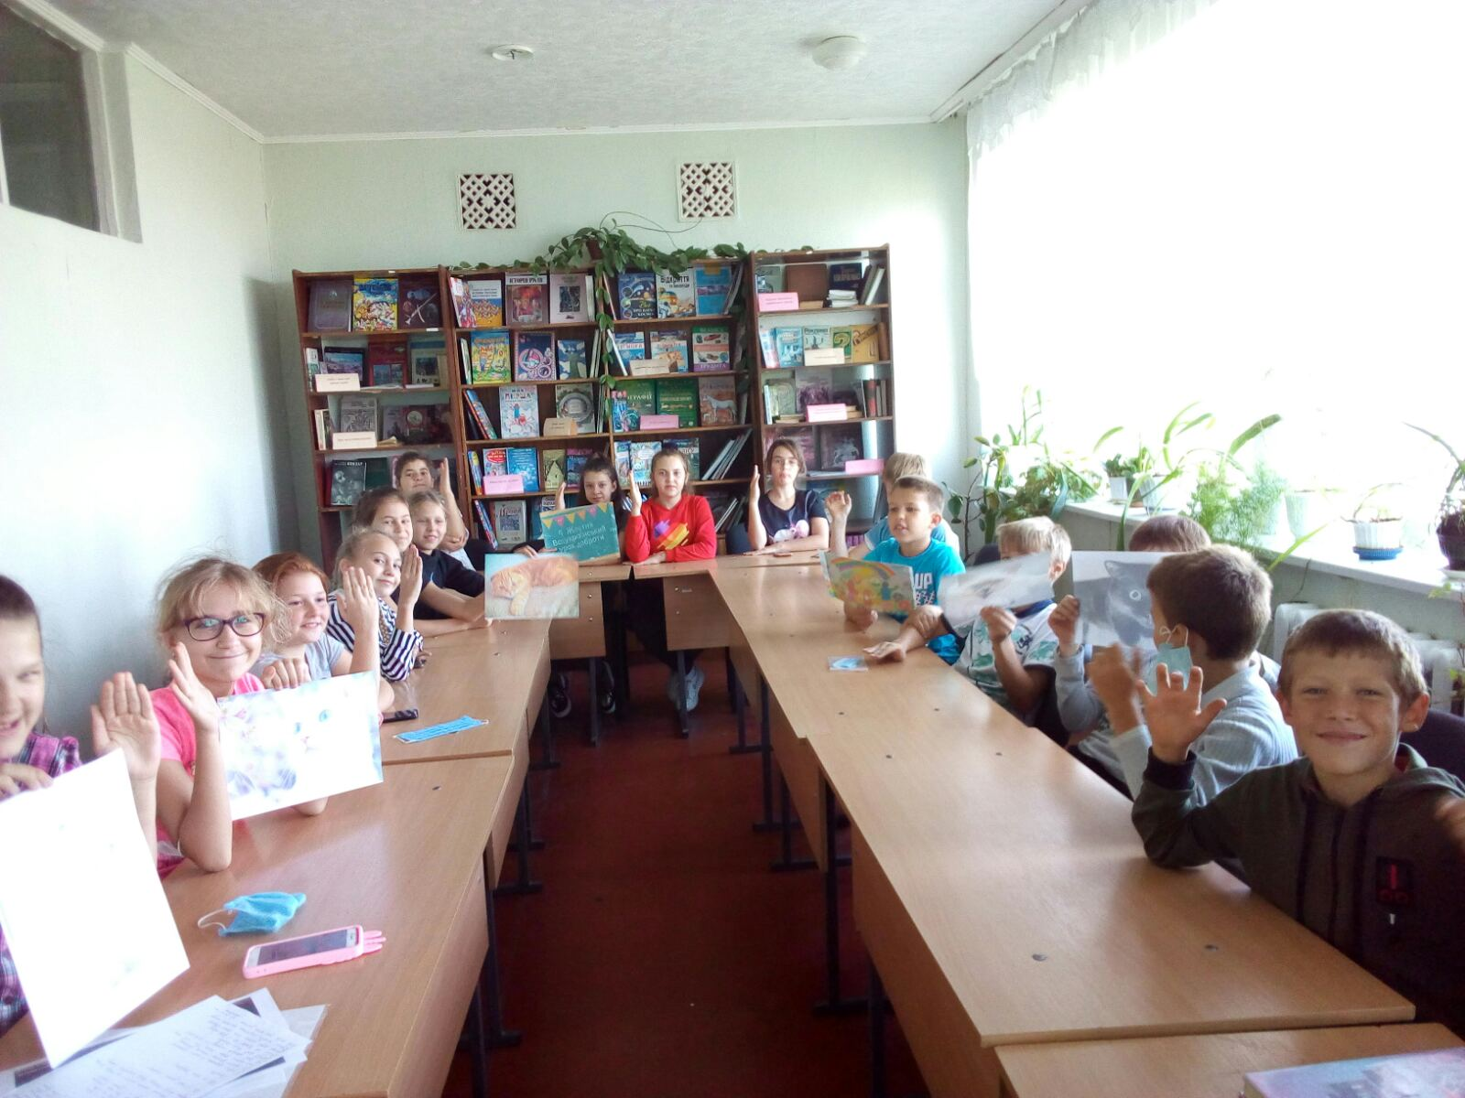

Учні 5-Г завітали до шкільної бібліотеки на виховний захід “Я вірю в силу доброти” до Всесвітнього дня захисту тварин

Slide 3
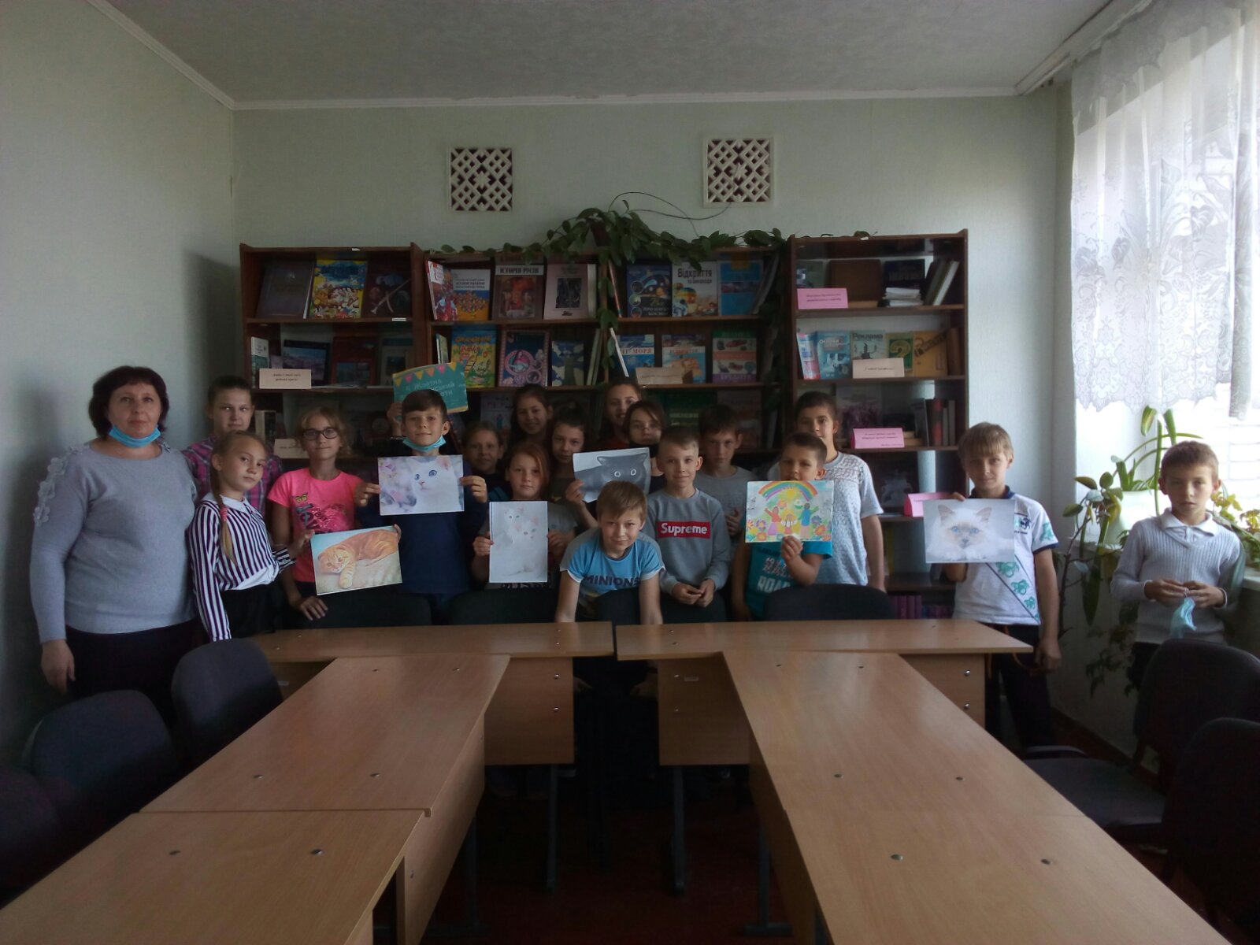

ми віримо в силу доброти!

Slide 4

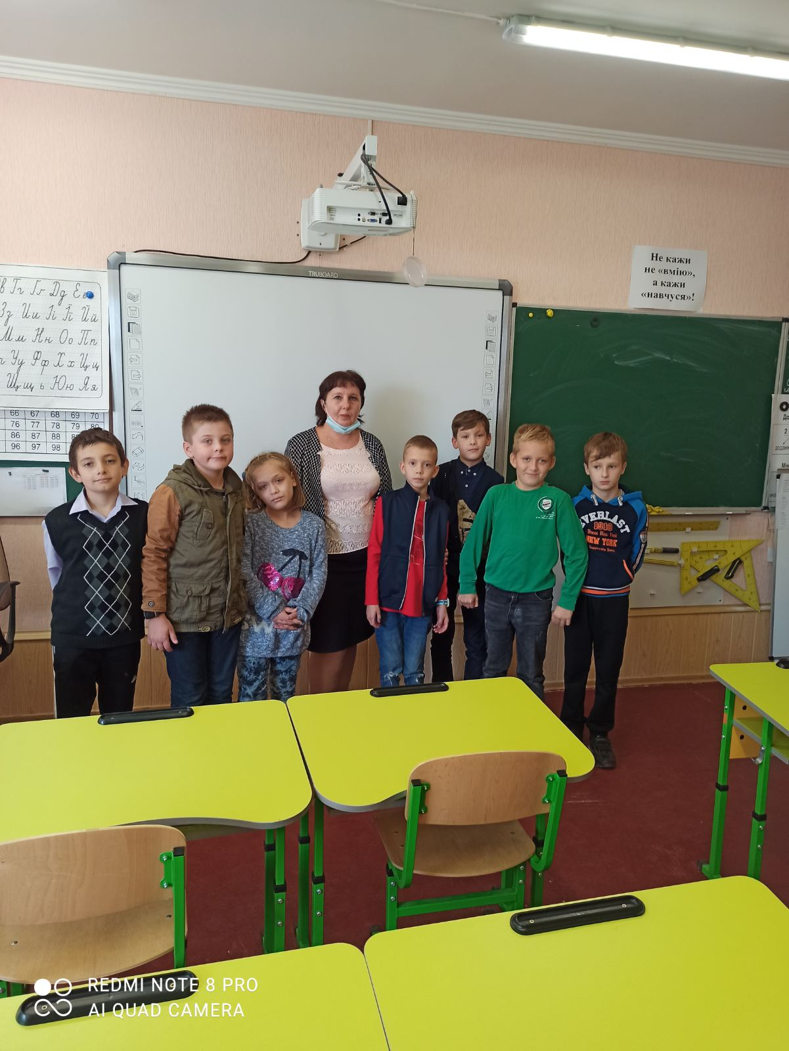


Учні групи продовженого дня дізнались багато цікавого про 9 жовтня – Всесвітній день пошти та Всесвітній день яйця

Slide 5

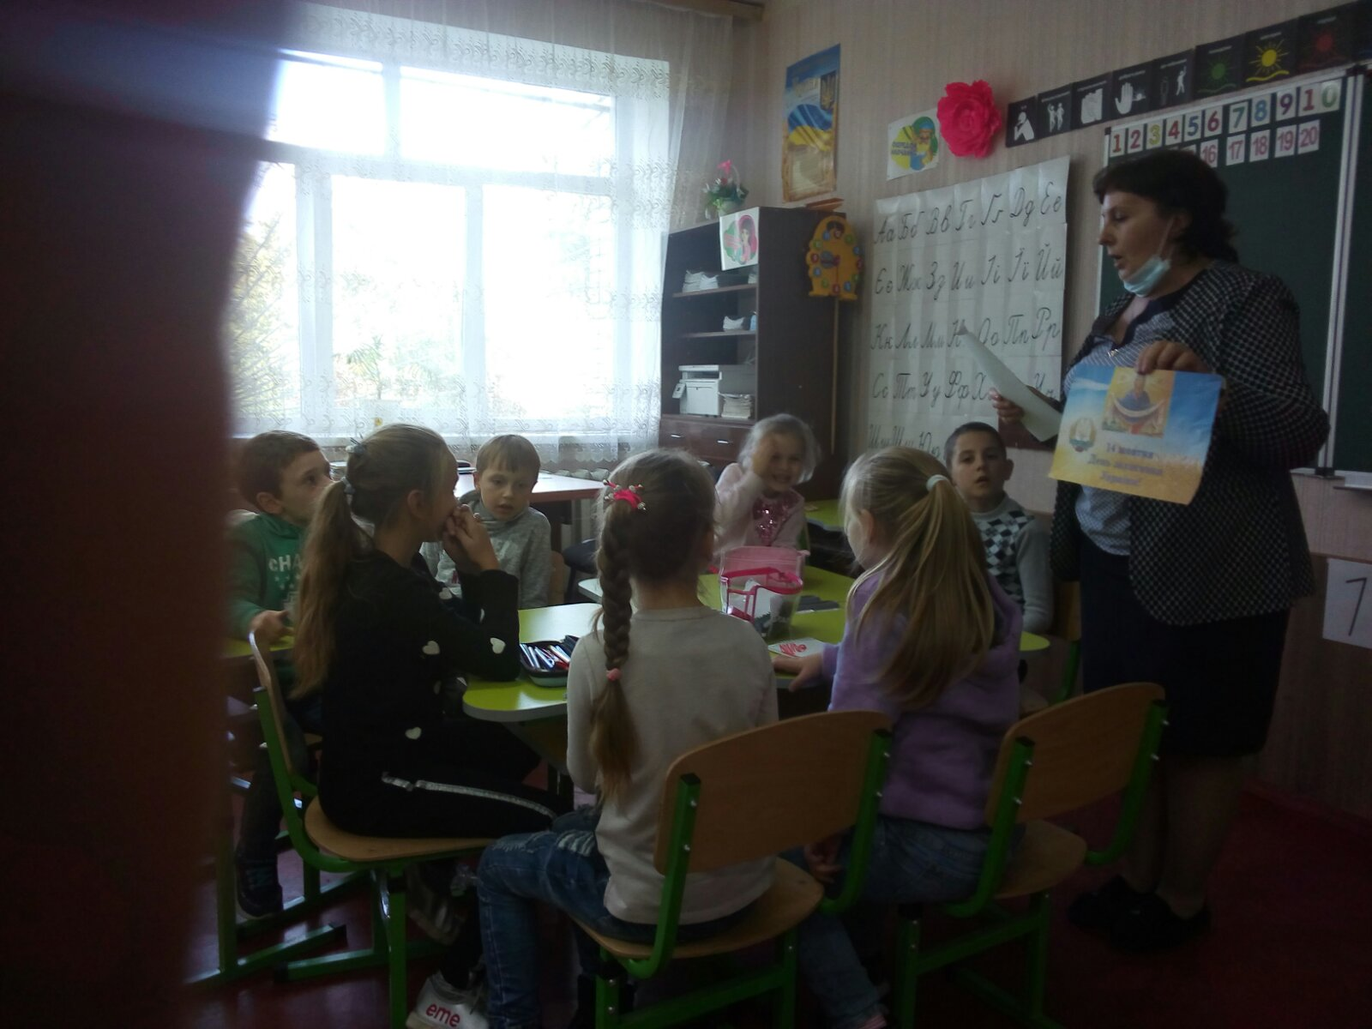
Про особливості свята 14 жовтня – День Покрови Пресвятої Богородиці.

Slide 6

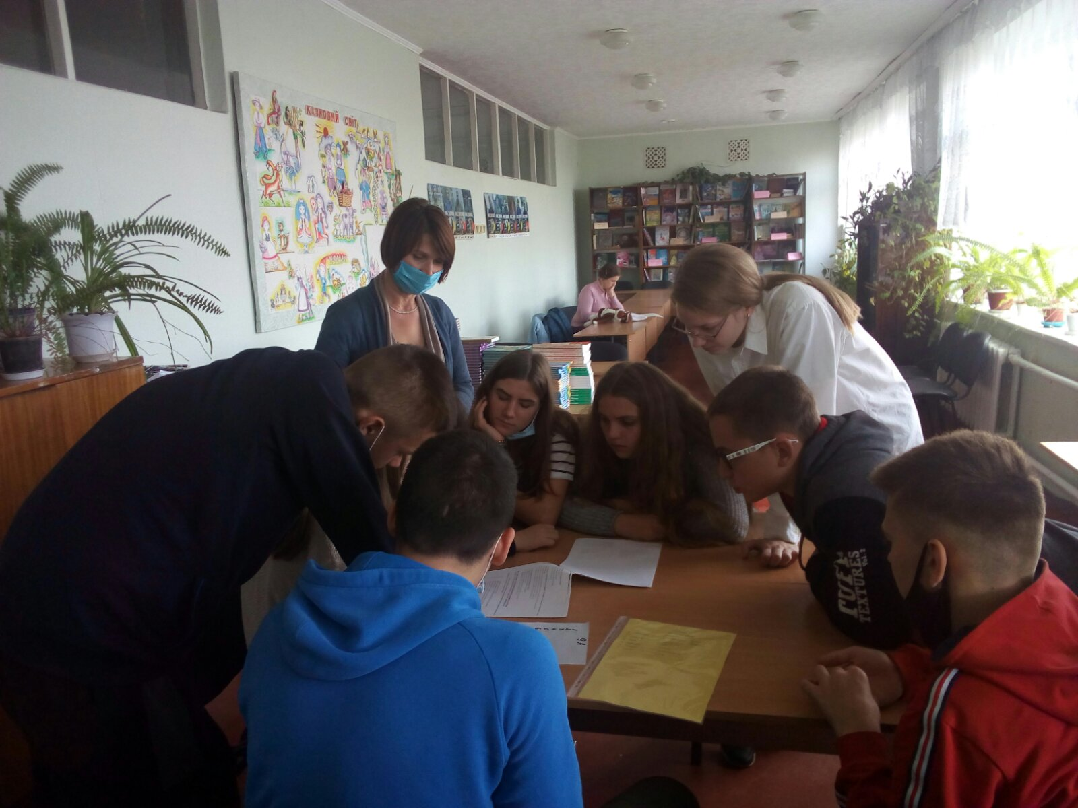
Учні 8-А та 9-х класів взяли участь у квест-грі до Дня Українського козацтва

Slide 7

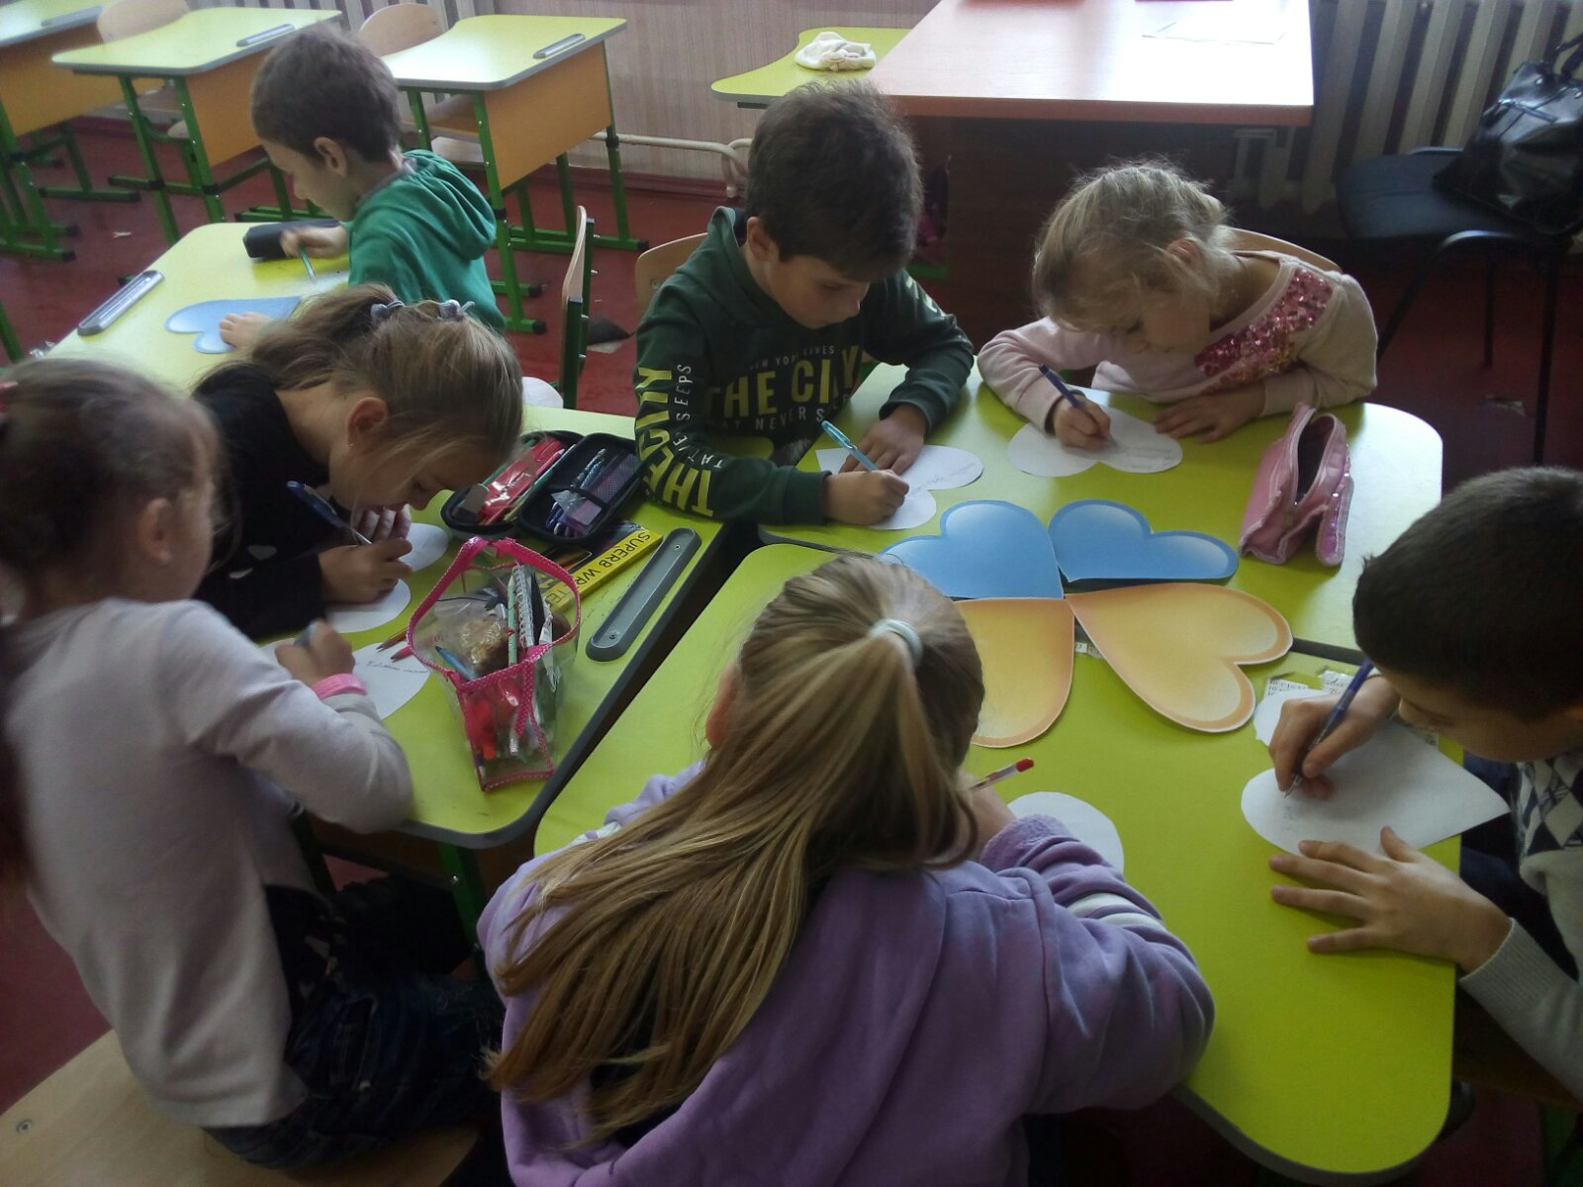
Малюнки-листи нашим захисникам

Slide 8


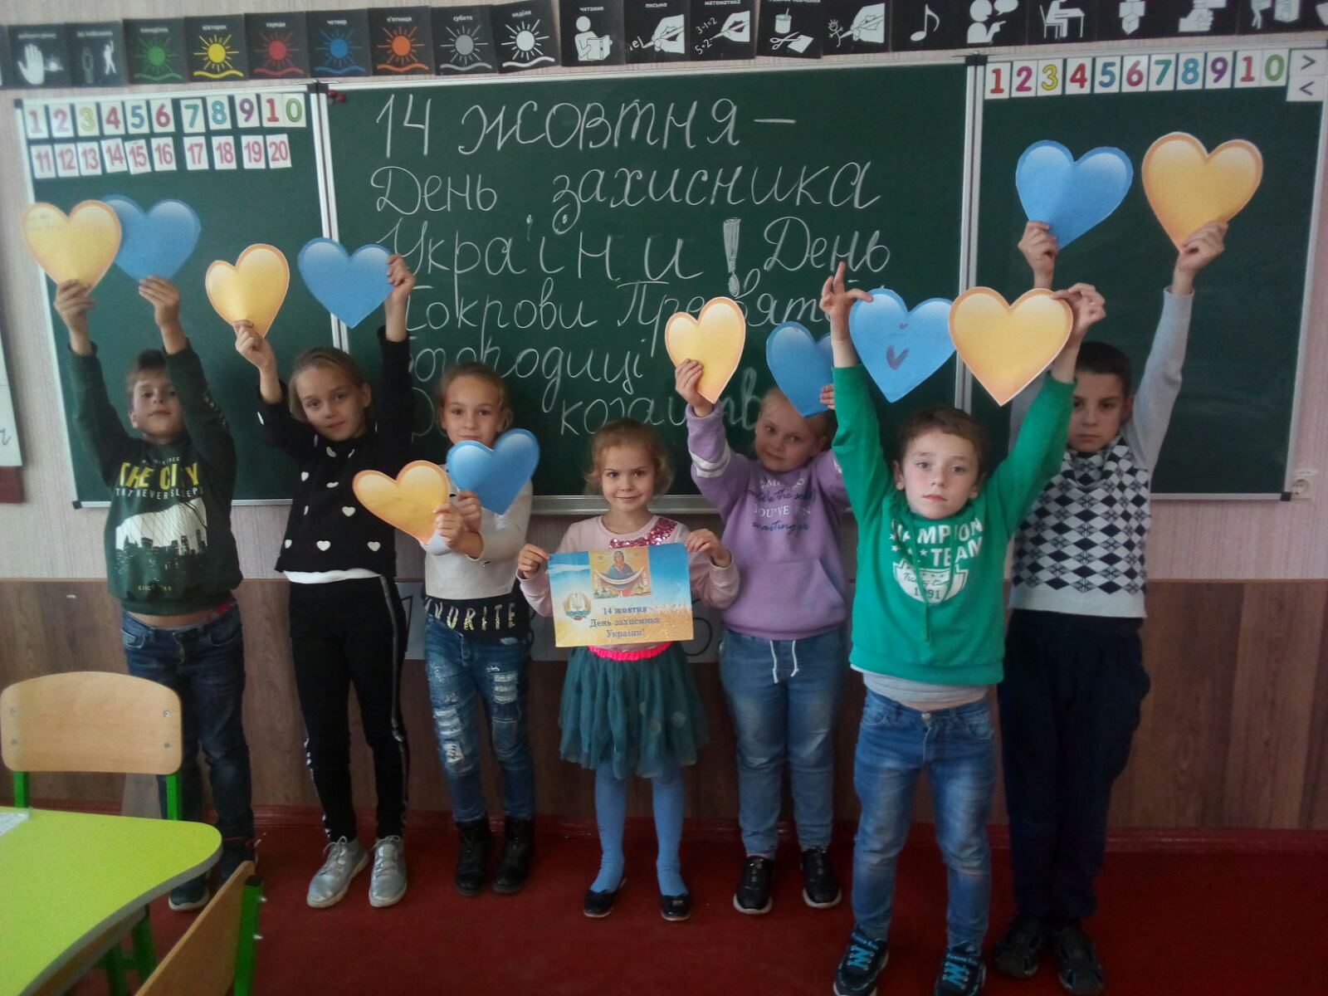
Вам, наші захисники!

